Slide 1
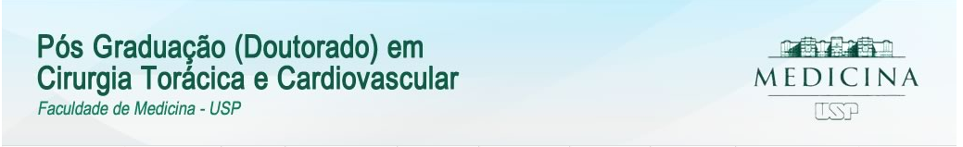
Disciplina MCP 5880
Desafios com a implementação e manutenção do banco de dados
Omar Mejia
Coordenador do REPLICCAR
www.repliccar.com.br

Slide 2
Agenda
História
Banco de dados
Desafios da Implementação
Desafios da Manutenção
Desafios Futuros
Notes:
Cant investigate if there is no report

Slide 3
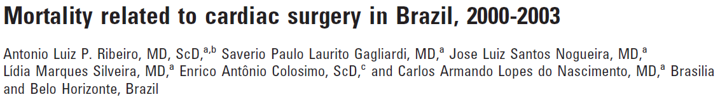
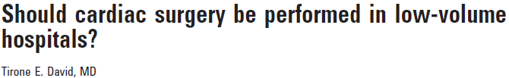
115,021 CS between 2000-2003, death in 9211 cases (8.0%)
Cardiologists should be careful before recommending surgery to treat cardiovascular diseases using European and North American guidelines because the outcomes may be quite different in Brazil….

Slide 4
-The Parsonnet Score.
-The American Society of Thoracic Surgeons risk program.
-The Ontario Province risk score.
-The Newark Beth Israel Medical Center model.
-The American Collage of Cardiology-American Heart Association model.
-The UK Society of Cardiothoracic Surgeons risk algorithm.
-The Euroscore.
-The Higgins score.
-The STS score.
-The North West Regional Cardiac Surgery Audit Steering Group score.
-The 2000 Bernstein-Parsonnet score.
`-The Cleveland Clinic score.
-The Pons Model.
-The Working group Panel on The Cooperative CABG database Project.
-The Acute Physiology and Chronic Health Evaluation.
-The Simplified Acute Physiology Score.
-The Mortality Probability Models.
-The Edinburgh Cardiac Surgery Score survival prediction.
-The Cardiac Anesthesia Risk Evaluation.

Slide 5
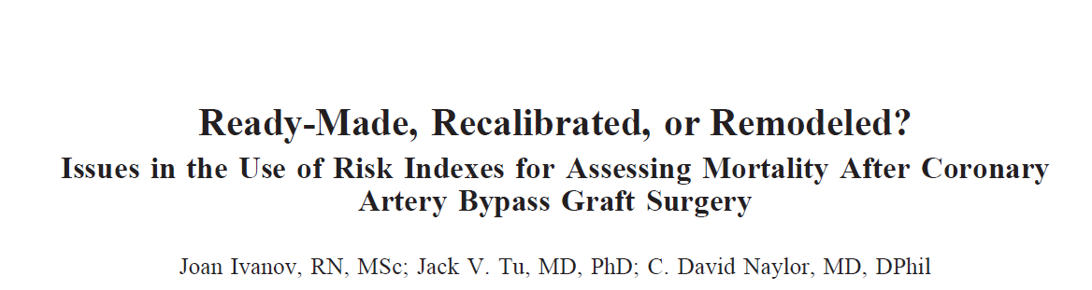

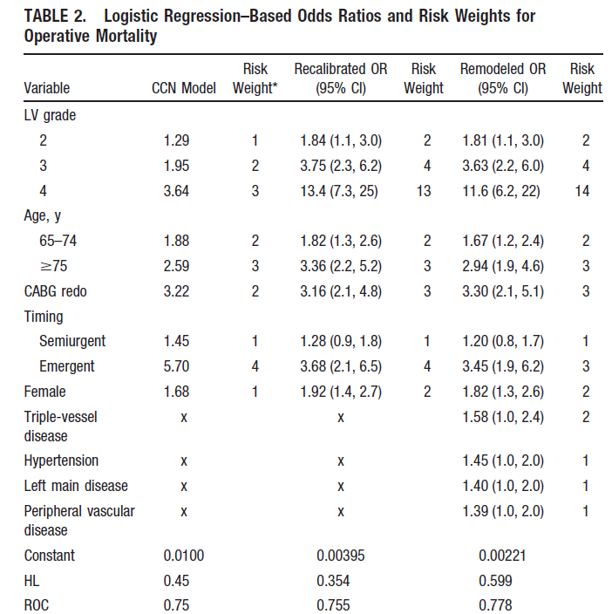
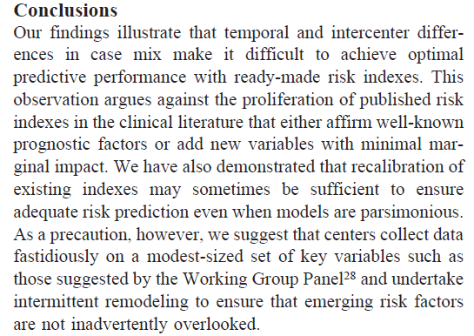


Slide 6

Varios caminhos nos levam a Roma
Crescer acima dos nossos resultados
é mais fácil, barato e apropriado

Slide 7
Banco de dados
Randomizacão em 2 grupos
2/3 populacão:
Grupo de Desenvolvimento do Escore.
Elaboracão do Escore.
Calibracão
1/3 populacão:
Grupo de Validacão do Escore
Discriminacão
Modelo Final
Técnicas de Bootstrap

Slide 8
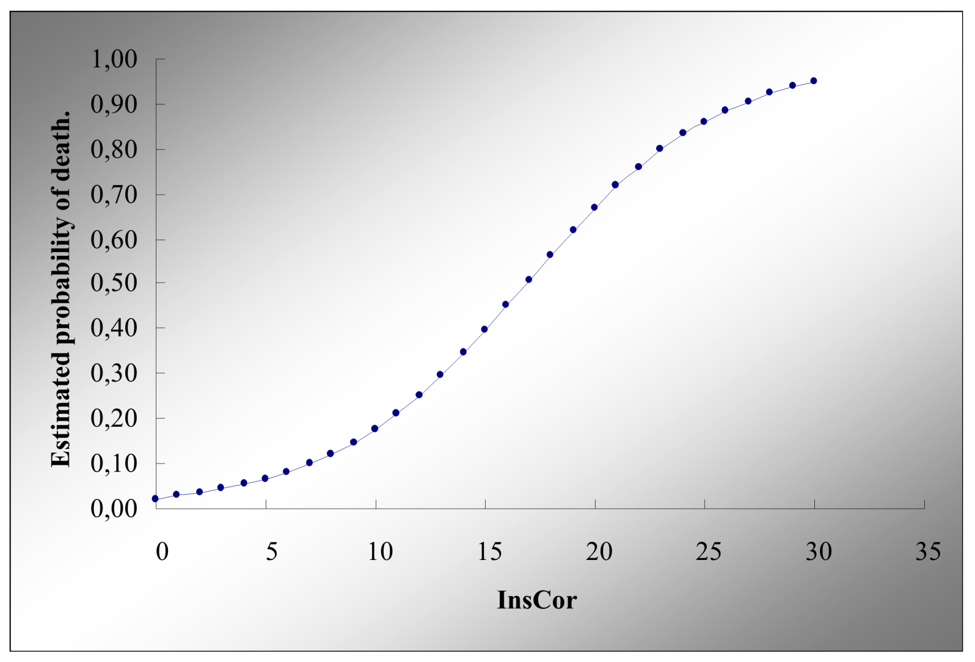
The InsCor: a new refined and simplicity-adjusted method to evaluate surgical results.
` Omar AV Mejia, Luiz AF Lisboa, Luiz AO Dallan, Fabio B Jatene
Department of Cardiothoracic Surgery, Heart Institute of São Paulo Medical School, São Paulo University, São Paulo, Brazil.
1,00
0,90
0,80
0,70
0,60
0,50
Estimated probability of death.
0,40
0,30
0,20
0,10
0,00
0
5
10
15
20
25
30
35
InsCor
Notes:
Ideal seria ter uma bola de cristal, se isso que nos da o Banco de dados, O escore de risco

Slide 9
Viana, Valcellos José da Cruz, Argolo, Felipe Coelho, Ribeiro, Nilzo Augusto Mendes, Silva Junior, Augusto Ferreira da, & Correia, Luis Claudio Lemos. (2017). Probabilistic Model for Prediction of Prognostics in Myocardial Revascularization: Complications in Coronary Surgery. International Journal of Cardiovascular Sciences, 30(4), 307-312. https://dx.doi.org/10.5935/2359-4802.20170049
Continuous quality improvement programme in cardiovascular surgery: the Latin American perspective. Omar A. Mejía Luiz A. Lisboa Fabio B. Jatene. European Journal of Cardio-Thoracic Surgery, Volume 50, Issue 1, 1 July 2016, Pages 4–5, https://doi.org/10.1093/ejcts/ezw087
Arthur, Camila P. S., Mejia, Omar A. V., Osternack, Diogo, Nakazone, Marcelo Arruda, Goncharov, Maxim, Lisboa, Luiz A. F., Dallan, Luís A. O., Pomerantzeff, Pablo M. A., & Jatene, Fabio B.. (2017). É Necessário Personalizar a Avaliação da Função Renal na Estratificação de Pacientes Submetidos à Cirurgia Cardíaca?. Arquivos Brasileiros de Cardiologia, 109(4), 290-298. Epub September 04, 2017.https://dx.doi.org/10.5935/abc.20170129
Mejía, Omar Asdrúbal Vilca, Matrangolo, Bruna La Regina, Titinger, David Provenzale, Faria, Leandro Batisti de, Dallan, Luís Roberto Palma, Galas, Filomena Regina Barbosa, Lisboa, Luiz Augusto Ferreira, Dallan, Luís Alberto Oliveira, & Jatene, Fabio Biscegli. (2015). Age, Creatinine and Ejection Fraction Score no Brasil: Comparação com o InsCor e o EuroSCORE. Arquivos Brasileiros de Cardiologia, 105(5), 450-456. Epub August 25, 2015.https://dx.doi.org/10.5935/abc.20150101
Moreira, Luiz Felipe P.. (2013). Implementação de registros multicêntricos na avaliação da terapêutica cardiovascular no Brasil. Arquivos Brasileiros de Cardiologia, 101(6), 478-479. https://dx.doi.org/10.5935/abc.20130245
Mejía, Omar Asdrúbal Vilca, Lisboa, Luiz Augusto Ferreira, Dallan, Luis Alberto Oliveira, Pomerantzeff, Pablo Maria Alberto, Trindade, Evelinda Marramon, Jatene, Fabio Biscegli, & Kalil Filho, Roberto. (2013). Estratificação de risco cirúrgico como instrumento de inovação em programas de cirurgia cardíaca no Sistema Único de Saúde do Estado de São Paulo: ESTUDO SP-SCORE-SUS. Brazilian Journal of Cardiovascular Surgery, 28(2), 263-269. https://dx.doi.org/10.5935/1678-9741.20130037
Machado, Maurício Nassau, Nakazone, Marcelo Arruda, & Maia, Lilia Nigro. (2014). Acute kidney injury based on KDIGO (Kidney Disease Improving Global Outcomes) criteria in patients with elevated baseline serum creatinine undergoing cardiac surgery. Brazilian Journal of Cardiovascular Surgery, 29(3), 299-307. https://dx.doi.org/10.5935/1678-9741.20140049
Lisboa, Luiz Augusto Ferreira, Mejia, Omar Asdrubal Vilca, Moreira, Luiz Felipe Pinho, Dallan, Luís Alberto Oliveira, Pomerantzeff, Pablo Maria Alberto, Dallan, Luís Roberto Palma, Massoti, Maria Raquel B., & Jatene, Fabio B.. (2014). EuroSCORE II e a importância de um modelo local, InsCor e o futuro SP-SCORE. Brazilian Journal of Cardiovascular Surgery, 29(1), 01-08. https://dx.doi.org/10.5935/1678-9741.20140004

Slide 10


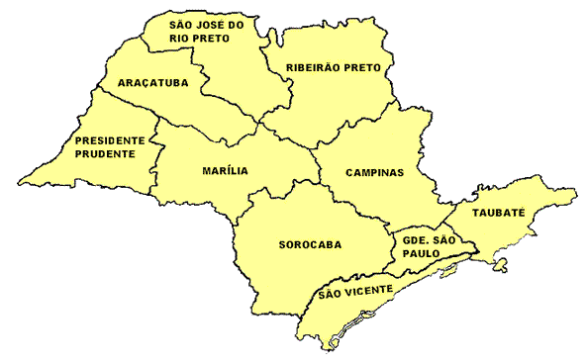









REPLICCAR
Piracicaba

Slide 11
Definir a análise de dados e a política de acesso
Onde os dados serão armazenados?
Quem pode ter acesso?
Quem verifica a qualidade da análise?
Quem autoriza publicação?
Todos os que participam com fornecimento dos dados devem, de alguma forma, ter acesso.
Notes:
11

Slide 12
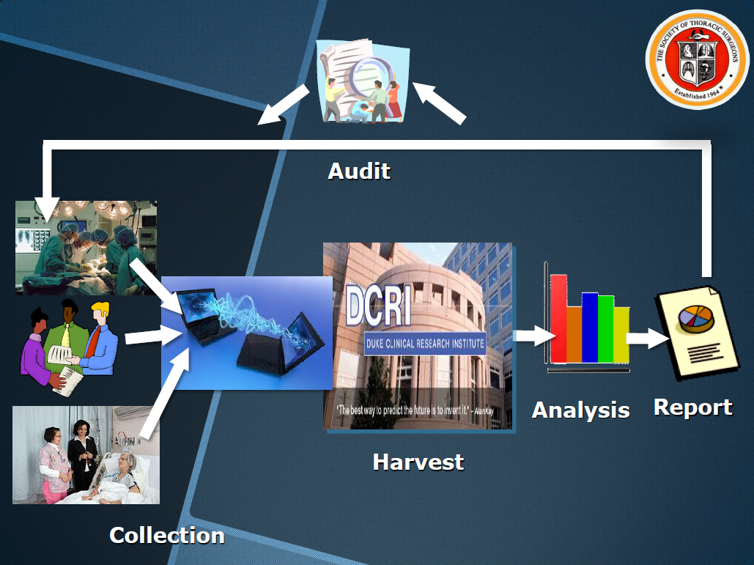

Auditoria
Análise
Relatório
Modelagem
Coleta de dados
Notes:
Acompanhamento da consistência e validação dos dados, analises de subgrupos e da atualização do modelo SPScore feito com ajuda de especialistas da Duke University

Slide 13




Registro Paulista de Cirurgia Cardiovascular
REPLICCAR Study Group
Notes:
Trabalhos apresentados em 2015 nos três maiores congressos internacionais da nossa área.

Slide 14
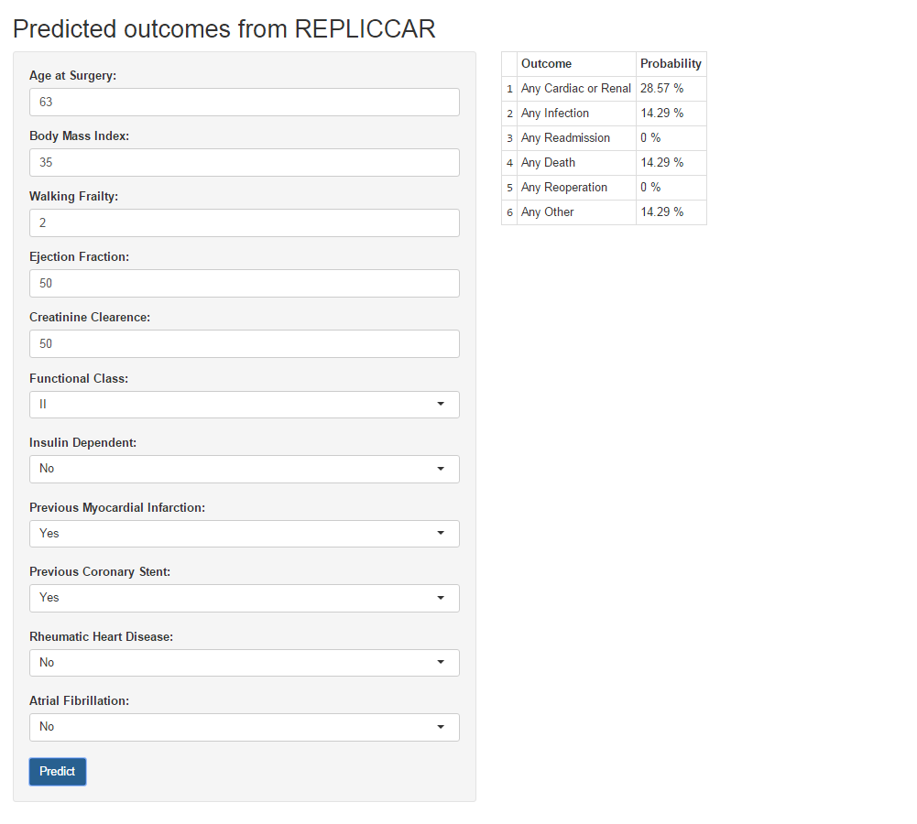
http://companionsite.sporedata.com/apps/repliccar/prediction/
Notes:
SPScore, a calculadora criada com modelos bayesianos para predição do risco de mortalidade e complicações dos pacientes a serem submetidos a cirurgia de coronária e/ou valva

Slide 15
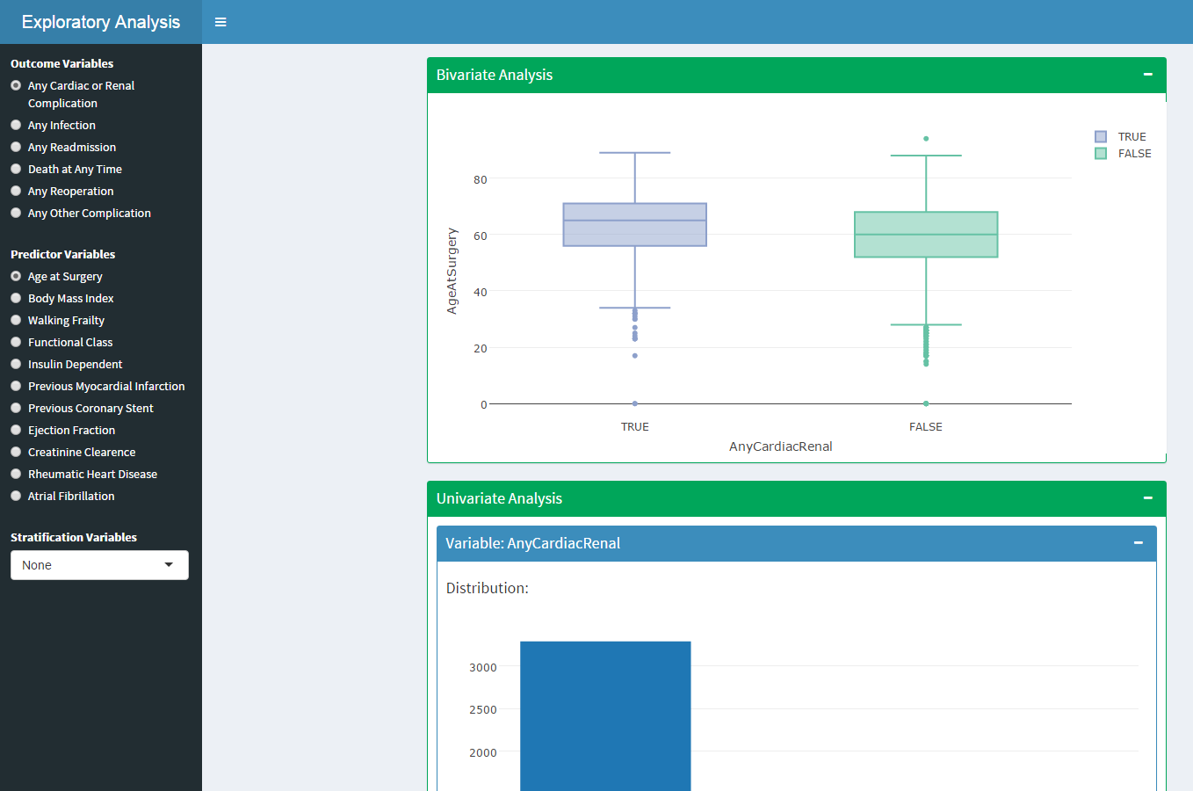
http://companionsite.sporedata.com/apps/repliccar/exploratory/
Notes:
Os gráficos dinâmicos que nos permitem criar um laboratório de testes na tela do computador, quer dizer que podemos mudar a frequência das variáveis e obter novos desfechos partindo de uma população real inclusive antes de aplicar intervenções e com potencial de incluir variáveis de custos (http://www.ncbi.nlm.nih.gov/pubmed/26908086). Por exemplo se aplicar um protocolo de preparo renal podemos ver o impacto disto antes de colocar o protocolo em prática ou se evitar pacientes com Classe funcional IV teremos impacto nos resultados (iniciativas de qualidade) e isto é progressivo formando um ciclo vicioso.

Slide 16
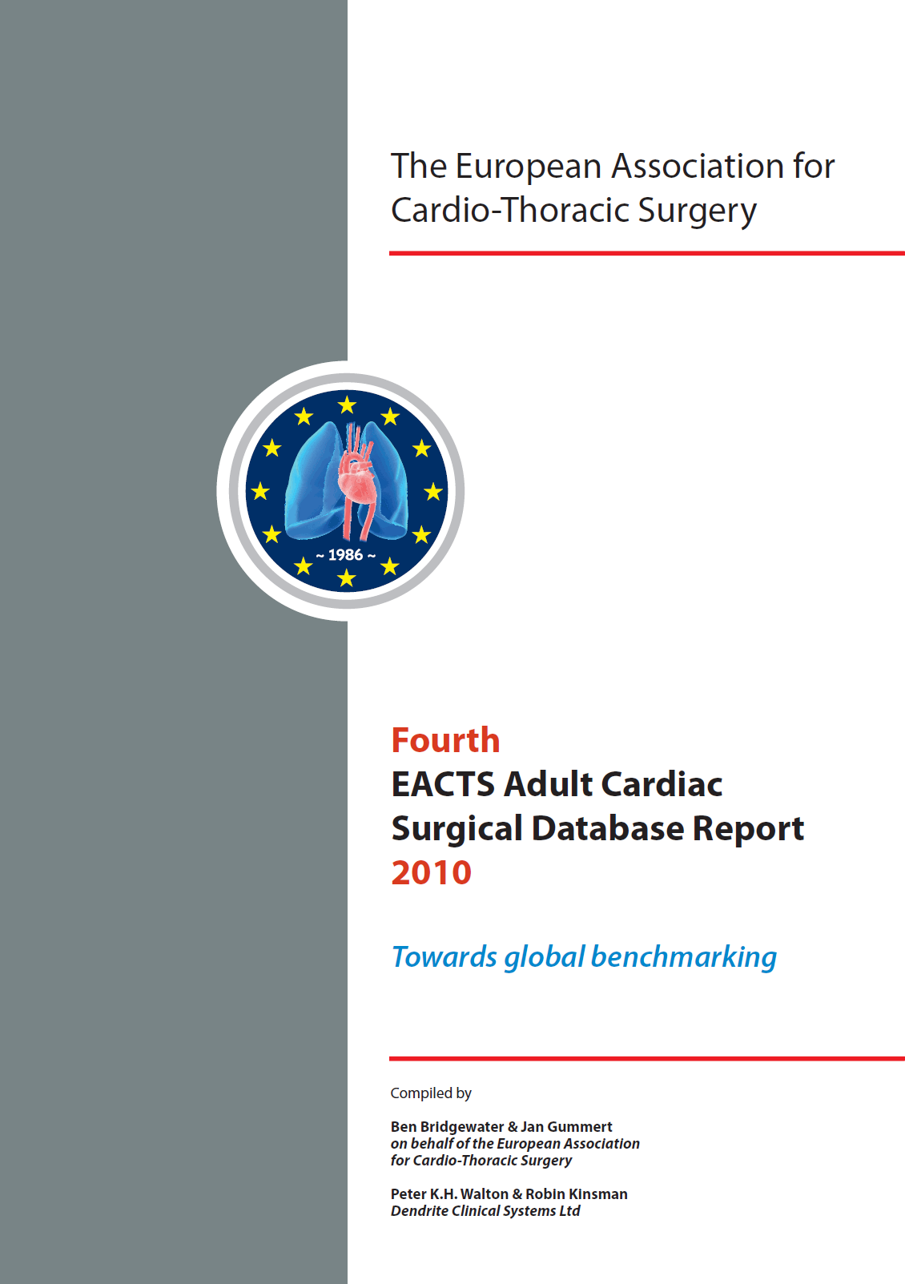

Registro Paulista de Cirurgia Cardiovascular
Primeiro
Relatório de Cirurgias
Cardíacas no Adulto
2016
Rumo a excelência
Compilado por
Omar AV Mejía, Luiz AF Lisboa e Fabio B Jatene
em nome do Registro Paulista de
Cirurgia Cardiovascular
Notes:
Este relatório será lanzado no Congresso de Fortaleza

Slide 17
Objetivos do Banco de Dados
Planejamento de políticas internas
Avaliação de desempenho
autoridades sanitárias
hospitais
especialidades
consultores
Políticas de Governo
Pesquisa científica
Auditoria
Informação pública e paciente
Notes:
17

Slide 18
Qual é o valor do banco de dados?
Referência (benchmarking)
  Controle de qualidade
Tendências na prática
  Impacto do financiamento antecipado
Modelos de risco para monitoramento do desempenho
Comparações internacionais

Slide 19
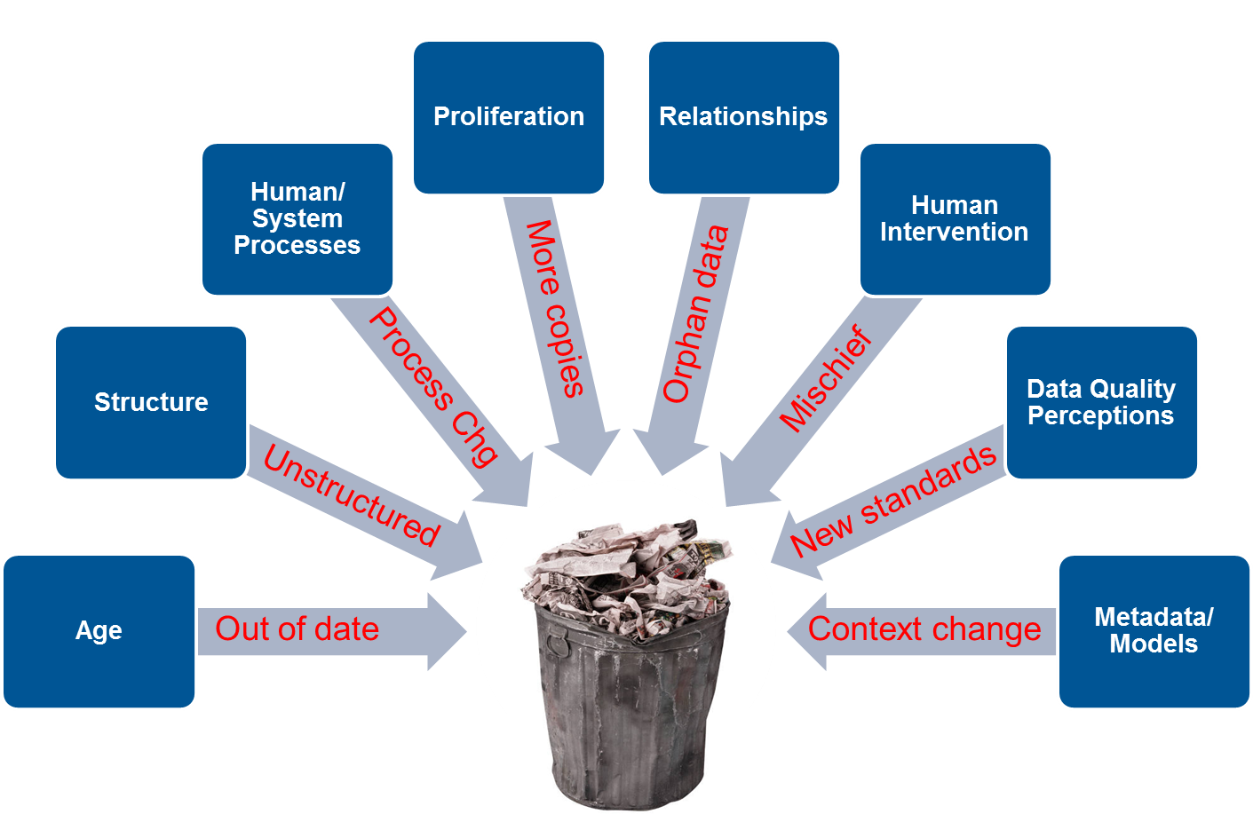
Informação no lixo?

Slide 20
Desafios da Implementação
Networking
Financiamento
Plataforma

Slide 21
Desafios da Manutenção
Contato
Reuniões
Moeda de troco

Slide 22
Desafios Futuros
Cultura do dado
Relatórios públicos obrigatórios
Existência do coletador
Estabelecimento de uma comissão executiva

Slide 23
O que nós temos?
REPLICCAR
04/11/2013 – 30/06/2015: 20 meses
5222 pacientes seguidos até 30 dias

Slide 24

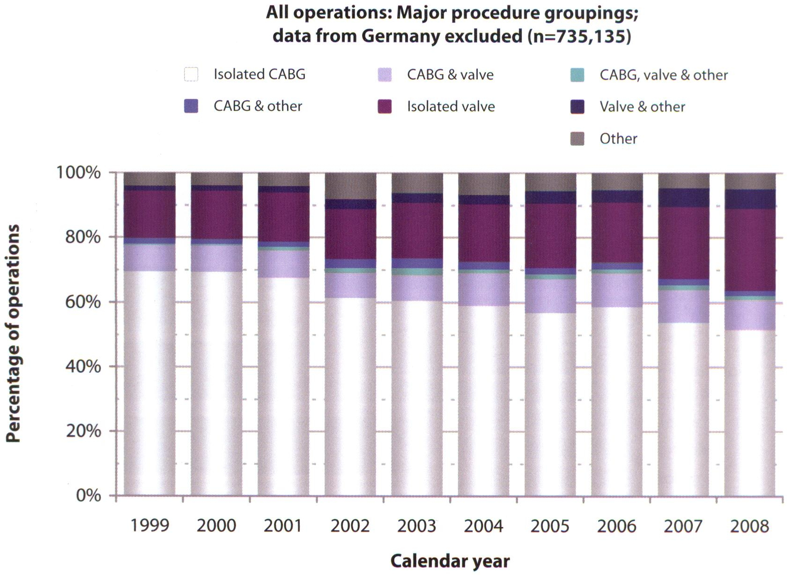
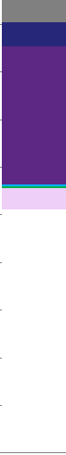
The European Association for Cardio-Thoracic Surgery
Adult Cardiac Surgical Database 2010
Percentage of Operation (n=735,135)
Notes:
24

Slide 25
Avaliação dos Resultados
Não é fácil medir os resultados de todas as especialidades
Nenhum algoritmo de risco é perfeito para qualquer intervenção ou tratamento
Influenciado por:
Limiares diferentes de referência / aceitação
Idade
A gravidade da doença
Padrão de cirurgia ou de intervenção
Padrão geral de cuidado institucional
Diagnóstico, tratamento e manejo clínico
Notes:
25

Slide 26
Lições aprendidas com Banco de Dados
Mantenha o conjunto de dados simples
Definições claras desde o início
Antecipar mudanças futuras
Complicações pós-operatórias são difíceis de serem bem coletadas
Notes:
26

Slide 27
Lições sobre a qualidade dos dados
Decidir uma estratégia para validação de dados
Definir os processos locais de dados de controle para todos os hospitais participantes
Visitas externas são melhores, mas pode ser difícil com as leis de proteção de dados
Notes:
27

Slide 28

It like to call it P4: medicine - predictive, preventive, personalized and participatory
A Doctor’s Vision of the Future of
Medicine
Jun 26, 2009 8:00 PM EDT
It like to call it P5P: medicine - predictive, preventive, personalized, participatory and pay for performance ..

